Slide 1
4 数据库完整性

Slide 2
数据库完整性
数据库完整性：防止数据库中存在不符合语义的数据
数据的正确性：数据符合现实世界语义
例如：性别只能是男，女，证件号码必须唯一
数据的相容性：同一数据对象在不同关系表中的数据是符合逻辑的。
例如：学生所选课程必须是已经开设的课程
完整性检查：防止不正确、不相容的数据进入数据库

Slide 3
维护数据库完整性
DBMS：
提供定义完整性约束的机制
进行完整性检查
提供违约处理
定义约束
在更新数据时检查约束
当约束被违反，采取相应的措施

Slide 4
三类完整性约束
实体完整性
参照完整性
自定义完整性
PRIMARY KEY(主键约束)
FOREIGN KEY(外键约束)
[约束条件]有:
➢ Unique: 唯一性约束(即候选键)。可以有多个唯一性约束;
➢ Not null: 非空约束。是指该列不允许有空值出现;
➢ Default: 默认值 。是指该列在不输入值时的取值;
➢ Check:检查列值是否满足一个布尔表达式.

Slide 5
定义约束
列约束：在每个列后定义，可以有多个约束子句
不能定义多个列上的约束
表约束：在全部列定义完成后定义，可以有多个约束子句
多个列上的约束必须使用表约束
单列上的约束可以用列约束，也可用表约束

Slide 6
修改基本表定义
Alter Table <表名> [Add <列定义>] | [Modify <列定义>] | [Drop Column <列名>] | [Change column <列名> <新列名> <列定义>| [Add <表约束>] |
[Drop Constraint <约束名>]
Notes:
CREATE TABLE demo
(id int,
a VARCHAR(20),
b date,
PRIMARY key (id))
ALTER table demo
add c VARCHAR(10),
MODIFY a VARCHAR(40),
drop COLUMN b,
change COLUMN id newid int

Slide 7
PRIMARY——主键约束
主键：不允许重复，不允许空值。对应于实体完整性约束
单属性定义为主键时，可在定义表时直接在该属性的类型之后添加关键字 PRIMARY KEY ，也可以定义为表级约束
多属性主键只能定义为表级约束
违约处理：拒绝插入/修改
在表上进行插入(insert)或者更新(update)操作时：
如果主码值不唯一，则拒绝insert或者update;
如果至少有一个主码属性为null,则拒绝insert或者update

Slide 8
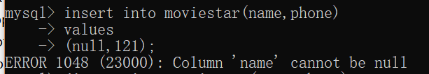
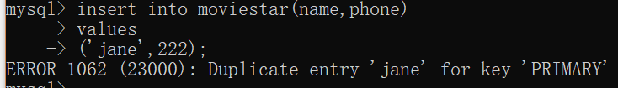
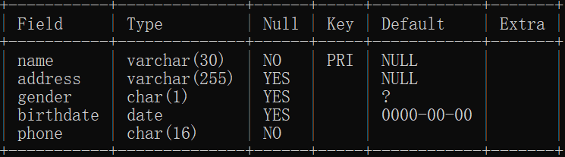
PRIMARY——主键约束（单属性）
CREATE TABLE moviestar(
name VARCHAR(30) PRIMARY KEY,
address VARCHAR(255) ,
gender CHAR(1) DEFAULT '?',
birthdate DATE DEFAULT '0000-00-00',
phone CHAR(16) DEFAULT '' NOT NULL
)
CREATE TABLE moviestar(
name VARCHAR(30),
address VARCHAR(255) ,
gender CHAR(1) DEFAULT '?',
birthdate DATE DEFAULT '0000-00-00',
phone CHAR(16) DEFAULT '' NOT NULL,
PRIMARY KEY(name)
)

Slide 9
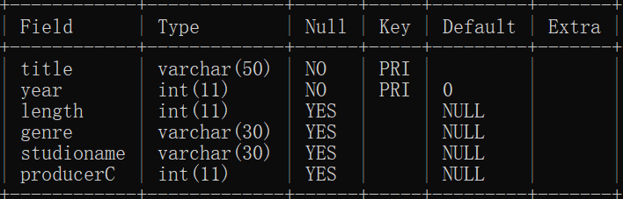
PRIMARY——主键约束（多属性）
定义表时将主键定义为表结构中的一项元素.
create table movies(
title varchar(50),
year int,
length int,
genre varchar(30),
studioname varchar(30),
producerC int,
primary key(title,year)
)
CREATE TABLE <基本表名>( 列名1 类型 ， 列名2 类型 ， ……， PRIMARY KEY(主属性列表) )
Notes:
CREATE TABLE demo
(id int,
kkk VARCHAR(20),
PRIMARY key (id))

Slide 10
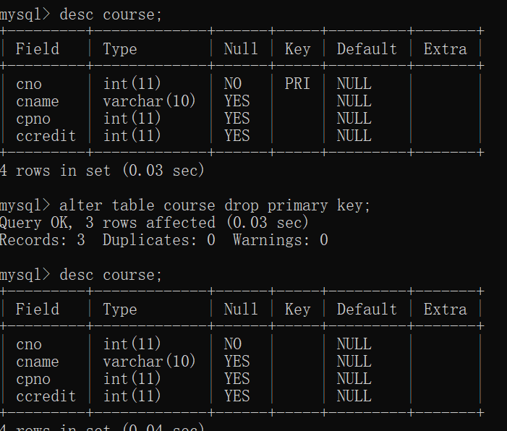
示例
添加/删除列级primary key：
alter table course add primary key(cno);
alter table course
modify column name varchar（20） primary key;
alter table tm drop primary key;
Notes:
Show create table sc; 查看表的创建信息

Slide 11
Foreign Key——外键约束
外键约束：对应于参照完整性约束
表中某列值引用其它表的主键列
定义表时将外键定义为表结构中的一项元素.
FOREIGN KEY (<list of attributes>) REFERENCES <relation> (<attributes>)

Slide 12
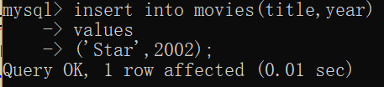
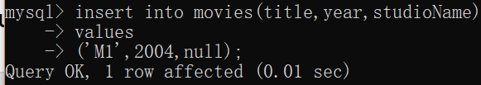
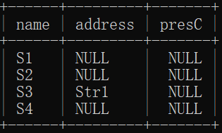
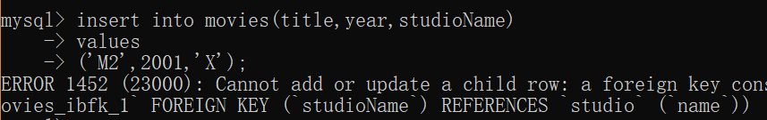
Foreign Key——外键约束
create table movies(
title varchar(50),
year int,
length int,
genre varchar(30),
studioname varchar(30),
producerC int,
primary key(title,year),
foreign key(studioname) references studio(name)
)
→在参照表movies中insert:
movies的studioname值若不是NULL值，则必须为studio的name列的值

Slide 13
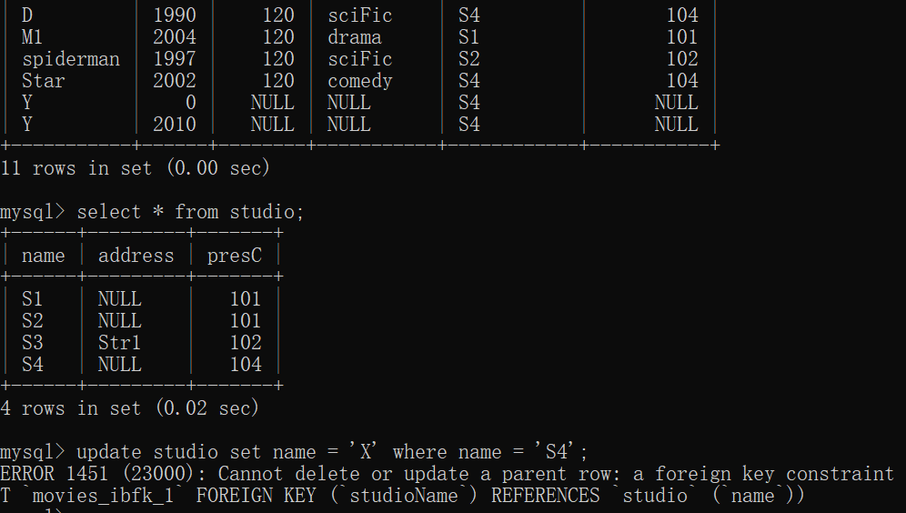
→在被参照表studio中update: 破坏参照完整性→拒绝

Slide 14
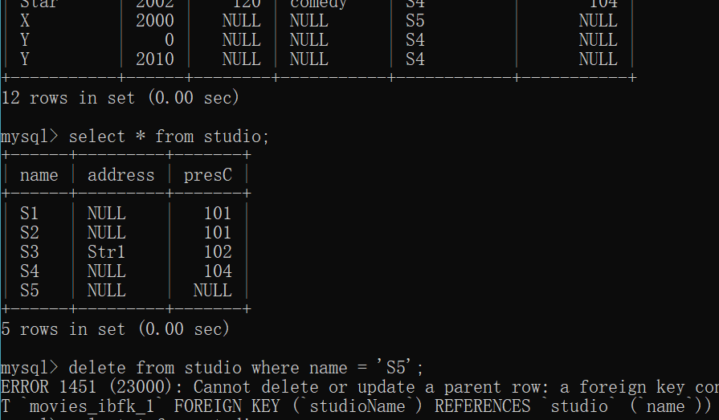
→删除被参照表studio中的数据: 破坏参照完整性→拒绝

Slide 15
哪些操作可能导致违反外键约束？
删除被参照表中记录
更新被参照表中记录
添加记录到被参照表中
删除参照表里记录
更新参照表中记录
添加记录到参照表中
拒绝/级联删除/设置为NULL
√
拒绝/级联修改/设置为NULL
√
显式说明违约处理方法：
On delete cascade/set null
On update cascade/set null
拒绝
√
√
拒绝

Slide 16
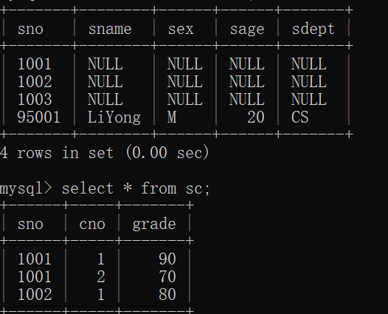
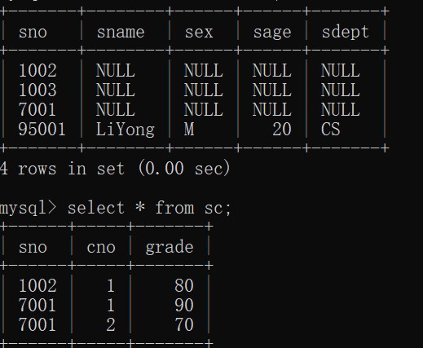
显式说明参照完整性的违约处理策略
alter table sc add constraint c1 foreign key(sno) references student(sno) on update cascade;
更新被参照表
Update student set sno = ‘7001’ where sno = ‘1001’
alter table sc drop foreign key c1
Notes:
添加foreign key约束之前要保证：sc表中的记录值满足这个外键约束，否则外键不能添加成功
alter table sc drop primary key（删除主码约束）
注意：删除主码时，要保证该主码没有被其他约束使用。
例如，sc的sno与student的sno有外码约束，此时就无法删除student的主码sno.

Slide 17
用户自定义约束
针对某一具体应用数据要满足的要求：
[约束条件]有:
➢ Unique: 唯一性约束(即候选键)。可以有多个唯一性约束;
➢ Not null: 非空约束。是指该列不允许有空值出现;
➢ Default: 默认值 。是指该列在不输入值时的取值;
➢ Check:检查列值是否满足一个布尔表达式.
在插入/修改数据时检查自定义约束：
违约处理：拒绝

Slide 18

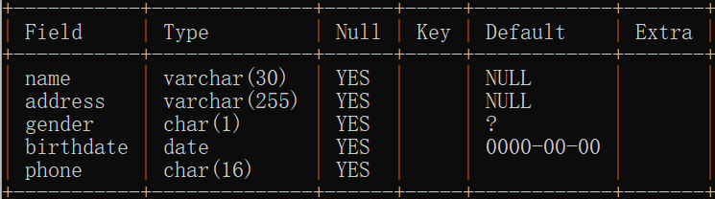
默认值 Default
创建或修改关系的元祖时，并非总是给每个字段指定值
定义表的数据列时，在类型之后用DEFAULT 加上合适常量（或NULL）为该列设置缺省值
CREATE TABLE moviestar(
name VARCHAR(30) ,
address VARCHAR(255) ,
gender CHAR(1) DEFAULT '?',
birthdate DATE DEFAULT '0000-00-00',
phone CHAR(16) DEFAULT ''
)

Slide 19
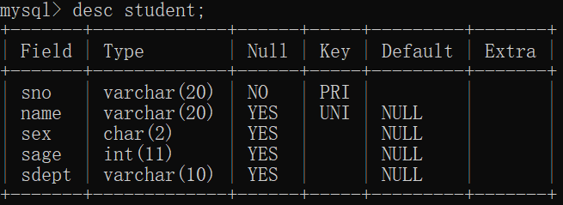
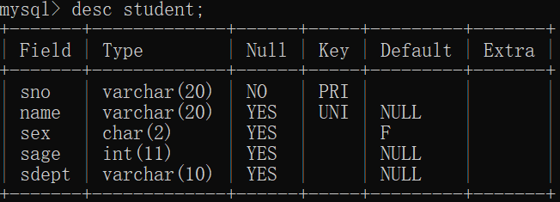
默认值 Default
添加约束：sex默认值为F
alter table modify sex char(2) default 'F';
alter table modify sex char(2);
Notes:
添加/删除default约束都通过 alter table modify 列定义来实现

Slide 20
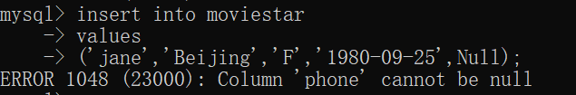
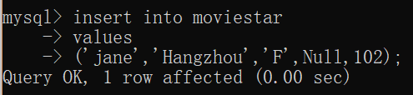
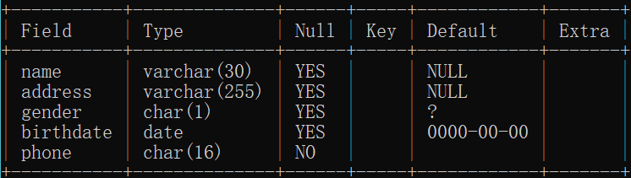
非空约束 Not NULL
列级约束：指该列不允许有空值出现
CREATE TABLE moviestar(
name VARCHAR(30) ,
address VARCHAR(255) ,
gender CHAR(1) DEFAULT '?',
birthdate DATE DEFAULT '0000-00-00',
phone CHAR(16) DEFAULT '' NOT NULL
)
Notes:
alter table student modify sage int(11) not null; 添加非空约束
alter table student modify sage int(11);//删除非空约束

Slide 21
唯一性Unique约束
唯一性约束：值不可重复，但可以为空
每个Unique约束都生成一个唯一索引
当某个列不是主关键字，但取值必须唯一时，可以使用Unique约束
Primary key 与 unique都不允许重复
Unique 允许属性值为 null 值，Primary key不允许

Slide 22
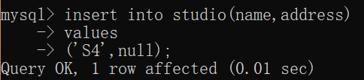
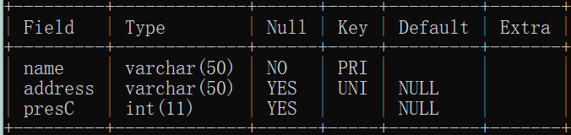
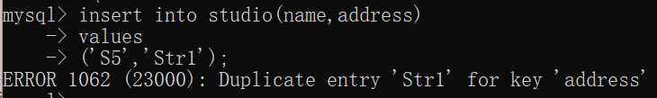
create table studio(
name varchar(50) primary key,
address varchar(40) unique,
presC int
)

Slide 23
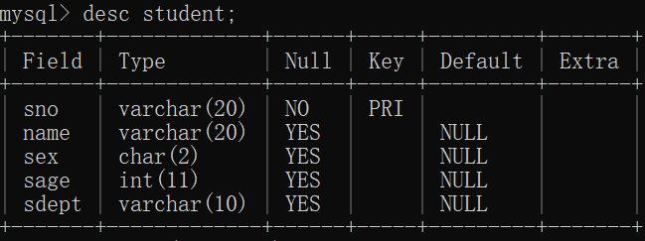
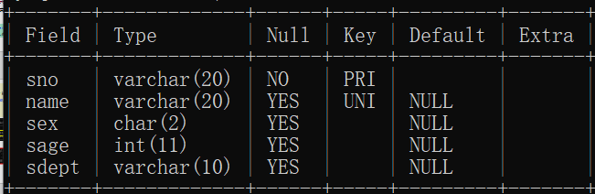
唯一性Unique约束
添加约束：name值唯一
alter table student add constraint name_u unique(name)
alter table student modify name varchar(20) unique;
alter table student drop constraint name_u

Slide 24
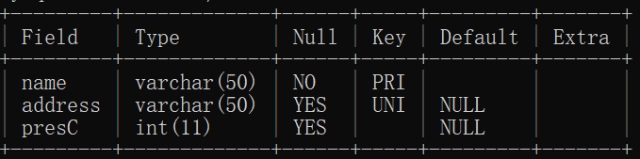
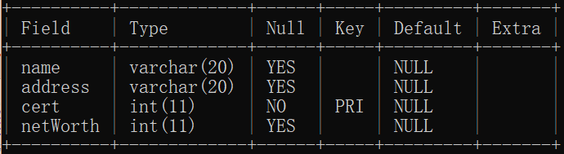
讨论
要求：电影公司的经理是制片人，并且不同电影公司的经理不能相同。
如何定义表的约束？
studio
movieexec
外键：
presC → movieexec(cert)
presC :unique

Slide 25
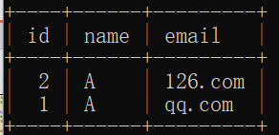
讨论
create table t_user(
id int(10) primary key,
name varchar(32) not null,
email varchar(128), unique(name,email));
下列语句的执行结果？
1、insert into t_user(id,name,email) values(1,‘A','qq.com');
2、insert into t_user(id,name,email) values(1,‘A',‘126.com');
3、insert into t_user(id,name,email) values(2,‘A','qq.com');
4、insert into t_user(id,name,email) values(2,'A',‘126.com');
5、insert into t_user(id,name,email) values(3,'A',‘126.com');

Slide 26
check约束
Check：定义条件
如果对单个列定义 CHECK 约束，那么该列只允许特定的值。
如果元组定义 CHECK 约束，那么此约束会基于行中其他列的值在特定的列中对值进行限制。
CREATE TABLE movies (
title VARCHAR(100) ,
year int(11) ,
length int(11) check(length>0),
movieType VARCHAR(10) DEFAULT NULL,
studioName VARCHAR(30) DEFAULT NULL,
producerC int(11) ,
PRIMARY KEY (title,year),
FOREIGN KEY(studioName) REFERENCES
studio(name)
)
CREATE TABLE movies (
title VARCHAR(100) ,
year int(11) ,
length int(11),
movieType VARCHAR(10) DEFAULT NULL,
studioName VARCHAR(30) DEFAULT NULL,
producerC int(11) ,
PRIMARY KEY (title,year),
FOREIGN KEY(studioName) REFERENCES
studio(name),
CHECK (length>0 and year > 0)
)
Notes:
Mysql不支持check：可以写，但是没有作用
Check中的条件：所有适用于where的条件

Slide 27
check约束
全局约束
全局约束涉及多个属性间的或多个关系间的联系
CREATE TABLE SC
(S# CHAR(4),
C# CHAR(4),
GRADE SMALLINT,
PRIMARY KEY (S#, C#),
CHECK(S# IN (SELECT S# FROM S)),
CHECK(C# IN (SELECT C# FROM C)))

Slide 28
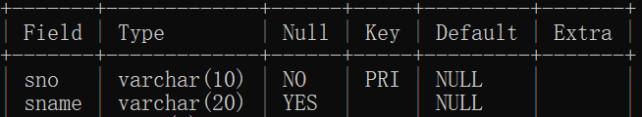
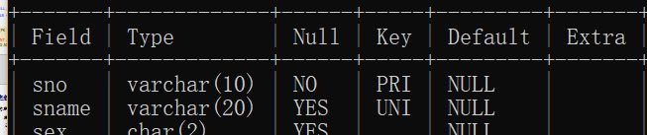
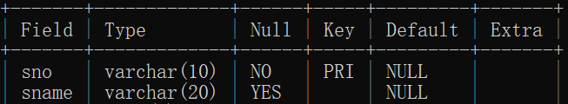
示例
添加/删除unique：
1、alter table student modify column sname varchar(20) unique;
alter table student add unique(sname);
2、alter table student drop index sname;

Slide 29
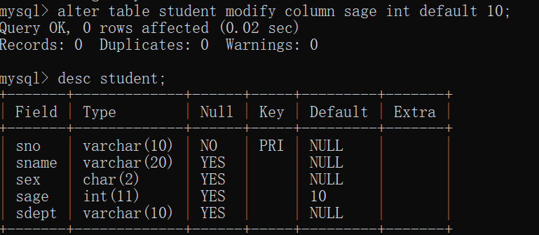
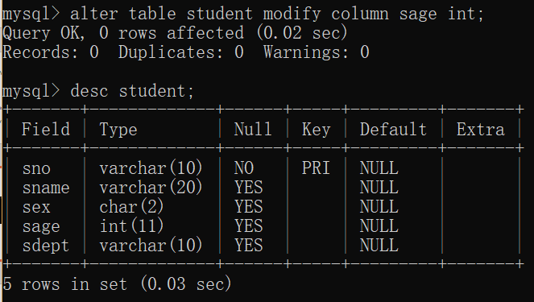
示例
添加/删除列级约束default：

Slide 30
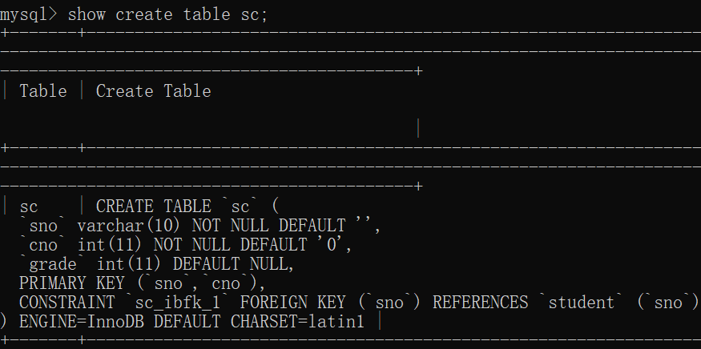
示例
添加/删除foreign key：
alter table sc add foreign key(sno) references student(sno);
alter table sc drop foreign key sc_ibfk_1;

Slide 31
constraint子句
CONSTRAINT 约束名 <约束条件>
Primary key, foreign key, unique,not null check等
CREATE TABLE STU
( SNO CHAR(6) PRIMARY KEY,
SNAME VARCHAR2(20) UNIQUE,
SEX CHAR(3) DEFAULT('男'),
DEPT VARCHAR2(20) NOT NULL,
CONSTRAINT STU_SEX_CONS CHECK(SEX IN ('男','女'))
);
元组上的约束
S# CHAR(4) CONSTRAINT S_PK PRIAMRY KEY
AGE SAMLLINT CONSTRAINT AGE_VAL
CHECK(AGE >= 15 AND AGE <= 25)
属性上的约束

Slide 32
修改完整性约束——constraint
关系上约束的撤消与添加
撤消用alter …drop…
添加用alter …add…
示例
alter table S drop constraint S_PK
alter table SC add constraint SC_CHECK
check(S# in select S# from S)

Slide 33
完整性控制
断言
定义
CREATE ASSERTION <断言名> CHECK <条件>
断言是谓词，表达数据库总应该满足的条件
一旦定义了断言，系统验证其有效性，并且对每个可能违反该断言的更新操作都进行检查
这种检查会带来巨大的系统负载，因此应该谨慎使用断言
对断言“所有X, P(X)”，是通过检查“not exists X， P(X)”来实现的
Notes:
Mysql不支持assertion

Slide 34
完整性控制
示例：每门课最多50名男同学选修
create assertion ASSE1 check
(50 >= all (select count(SC.S#)
from S, SC
where S.S# = SC.S#
and SEX = ‘M’
group by C#)))
撤消：drop assertion 断言名
drop assertion ASSE1

Slide 35
触发器
触发器
触发器(trigger)是定义在关系表上的一类由事件驱动的特殊过程。
触发器是一条语句，当对数据库做修改时，它自动被系统执行
定义触发器
指明什么条件下触发器被执行
指明触发器执行的动作是什么
触发器的作用
示警
满足特定条件时自动执行某项任务
事件-条件-动作（Event-condition-action）规则
Notes:
Mysql不支持assertion

Slide 36
触发器事件
种 类 | 关 键 字 | 含 义
DML事件(3种) | INSERT | 在表或视图中插入数据时触发
 | UPDATE | 修改表或视图中的数据时触发
 | DELETE | 在删除表或视图中的数据时触发
DDL事件(3种) | CREATE | 在创建新对象时触发
 | ALTER | 修改数据库或数据库对象时触发
 | DROP | 删除对象时触发
数据库事件(5种) | STARTUP | 数据打开时触发
 | SHUTDOWN | 在使用NORMAL或IMMEDIATE选项关闭 数据库时触发
 | LOGON | 当用户连接到数据库并建立会话时触发
 | LOGOFF | 当一个会话从数据库中断开时触发
 | SERVERERROR | 发生服务器错误时触发

Slide 37
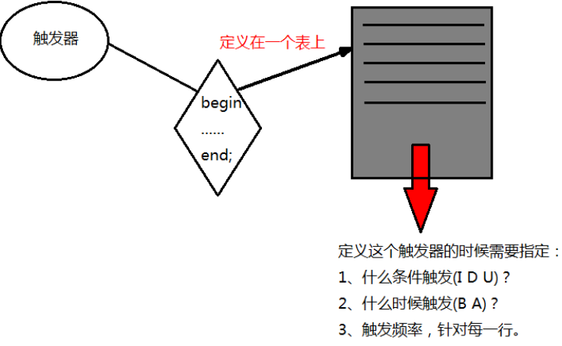
触发器
事件-条件-动作（Event-condition-action）规则
当事件（insert/update/delete)发生时，对条件进行检查；
如果条件成立，则执行动作；
否则，不执行动作

Slide 38
创建触发器
CREATE TRIGGER 触发器名 {BEFORE|AFTER} 触发事件1 [OR 触发事件2...] ON 表名
Referencing new/old row as <变量>
FOR EACH [ROW|statement] [when <触发条件>]
触发动作体
触发器激活的时间是在执行触发事件的前/后
引用元组变量（新值/旧值）
行级触发：针对每个元组执行一次触发动作
语句级触发：针对每条语句执行一次触发动作
如果缺省，表示只要触发器唤醒就执行触发体动作
Notes:
例如：update sc set no=5;sc表有100行。语句级触发：触发动作执行一次；行级触发：触发动作执行100次。

Slide 39
创建trigger——示例
EMP(ENO, ENAME, SAL, JOB)
职工工资增幅不得超过10%
create trigger RAISE_LIMIT
after update of SAL on EMP
referencing new row as nrow,
old row as orow
for each row
when (nrow.SAL > 1.1 * orow.SAL)
begin
delete from EMP where eno = new.eno;
end

Slide 40
Mysql 创建trigger
CREATE TRIGGER trigger_name
{before|after} trigger_event ON tbl_name
FOR EACH ROW
trigger_stmt

Slide 41
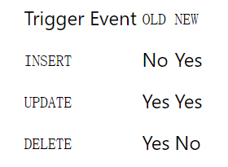
NEW与OLD关键字
该关键字，表示触发了触发器的那一行数据。
INSERT触发器中,NEW用来表示将要(BEFORE)或已经(AFTER)插入的新数据。
UPDATE触发器中，OLD用来表示将要或已经被修改的原数据，NEW用来表示将要或已经修改为的新数据。
DELETE触发器中，OLD用来表示将要或已经被删除的原数据。
使用方法NEW.columnName（columnName为相应数据表某一列名） 另外，OLD 是只读的，而 NEW 则可以在触发器中使用 SET 赋值，这样不会再次触发触发器，造成循环调用（如每插入一个学生前，都在其学号前加“2013”）
对变量赋值采用SET语句： SET var_name = expr [,var_name = expr] ...
Notes:
MySQL supports only row-level triggers. It doesn’t support statement-level triggers.

Slide 42
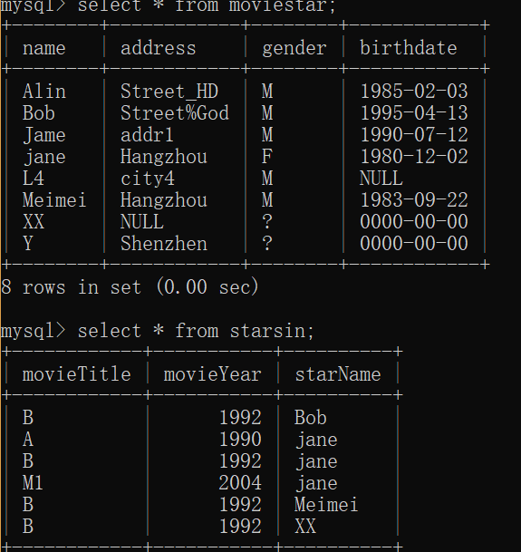
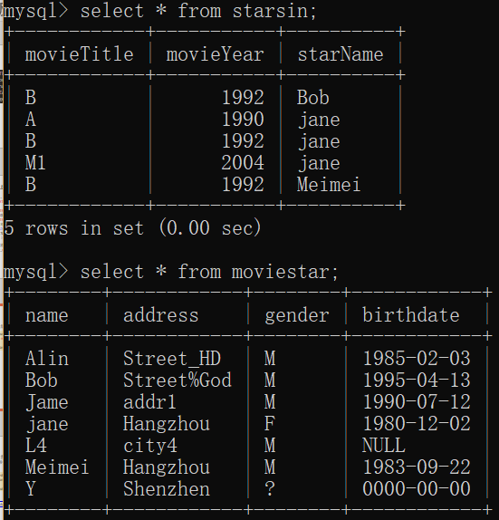
触发器示例
1、实现级联删除
create trigger moviestar_del_cascade
before delete on moviestar
for each row
delete from starsin where starname = old.name;
Delete from moviestar where name = ‘XX’

Slide 43
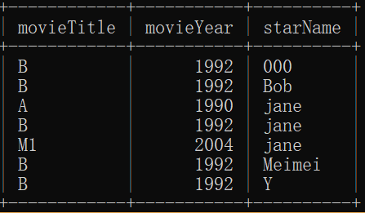
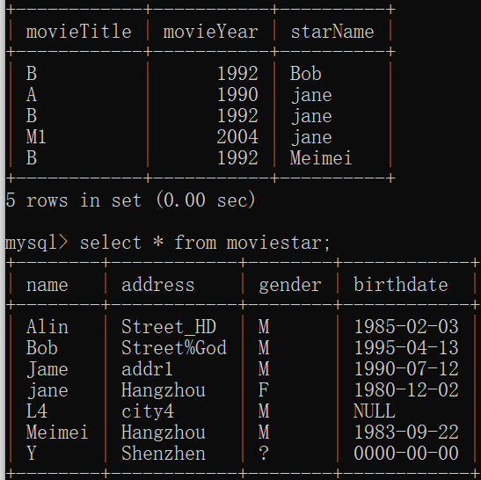
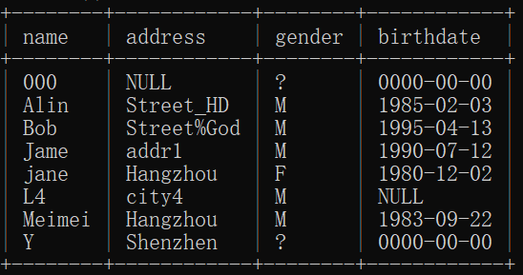
讨论
2、当从参照表插入数据时，如果外键的值在被参照表中不存在，则首先在被参照表中插入相关的数据。
create trigger starsin_insert_cascade
before insert on starsin
for each row
begin
if (new.starname not in (select name from moviestar)) then
insert into moviestar(name) values(new.starname);
end if;
end
insert into starsin values ('B',1992,'Y');
insert into starsin values ('B',1992,‘000');

Slide 44
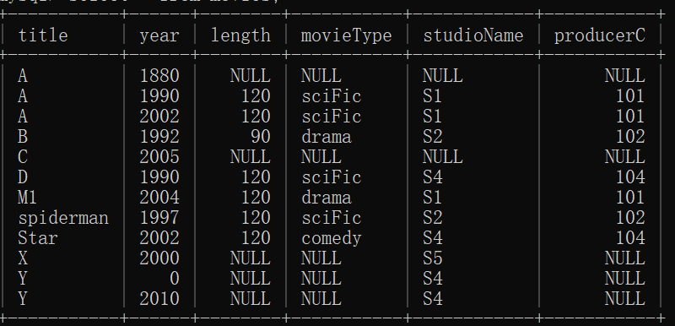
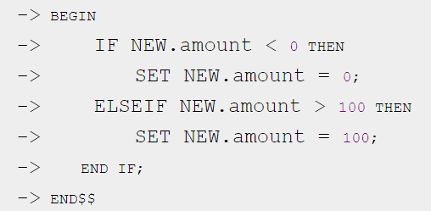
触发器示例
3、检查插入电影的时长（电影的时长>=90分钟），如果低于90分钟，则自动改为90分钟
Delimiter ||
create trigger movie_insert_sat
before insert on movies
for each row
begin
if (new.length < 90) then
set new.length = 90;
end if;
end
||
Delimiter ;
insert into movies(title,year,length)
values
('U',2004,60);

Slide 45
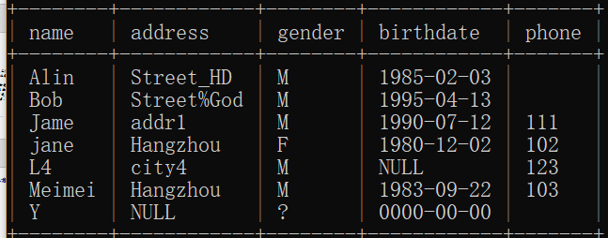
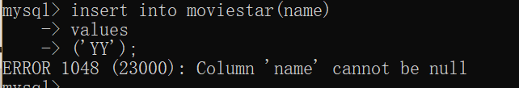
讨论
4、moviestar表最多只能含有9个影星的信息。
create trigger num_star
-> before insert on moviestar
-> for each row begin
-> if ((select count(*) from moviestar) > 8) then
-> set new.name = null;
-> end if;
-> end
-> ||
insert into moviestar(name)
-> values
-> ('XX');
insert into moviestar(name)
-> values
-> ('YY');

Slide 46
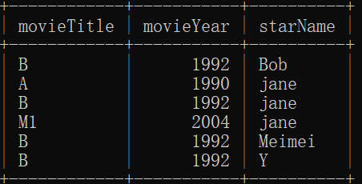
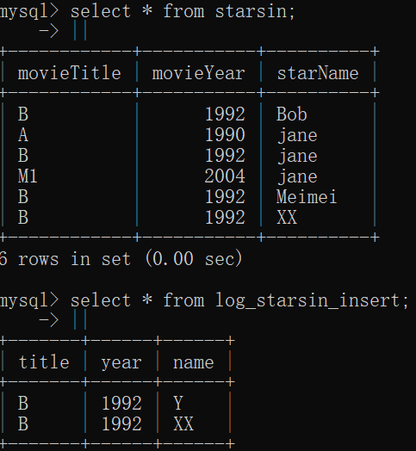
讨论
5、更新starsin中的信息后，被更新以及更新后的信息
记录到log_starsin_insert表中
create trigger starsin_update_log
after update on starsin
for each row begin
insert into log_starsin_insert values(old.movietitle,old.movieyear,old.starname);
insert into log_starsin_insert values(new.movietitle,new.movieyear,new.starname);
end||
update starsin set starName = 'XX' where starName = 'Y';

